Slide 1

La gouvernance : Tenter une définition
Au niveau du management, le terme «gouvernance» est utilisé pour désigner la sphère de prise de décision au sein de l’entreprise.
Depuis les années 90, le concept de « Bonne Gouvernance » a été évoqué pour expliquer les exigences requises pour la réussite des politiques de développement économique et social mises en œuvre par les pays en développement.
A retenir donc, le concept de gouvernance recèle au moins deux significations :
La gouvernance d’entreprise et la bonne gouvernance.

Slide 2

Gouvernance, transparence et intégrité financière
Comment l’audit légal peut soutenir la confiance des investisseurs et partenaires internationaux après l’inscription sur la liste grise du GAFI
Dr. Badredine SOUSSA
Commissaire aux Comptes

Slide 3
Plan de la communication
Introduction
La gouvernance /OCDE
Présentation du GAFI
Recommandations du GAFI
La liste grise et la liste noire
l’Algérie vue par le GAFI
Les principales non-conformités recensées par le GAFI
Conclusion

Slide 4

La gouvernance :
une notion ancienne ou un effet de mode ?
La gouvernance est un concept très ancien (étymologie grecque/latine) mais qui a connu un regain spectaculaire dans les années 90, passant du gouvernement de l'État à une vision élargie de coopération entre acteurs publics, privés et société civile…

Slide 5

La gouvernance
Aristote a cité la «bonne gouvernance» pour décrire un
État dirigé par un dirigeant «juste»
et qui respecte la «morale »
Source : Kamel AYADI et Cie, GUIDE DES BONNES PRATIQUES POUR UNE MEILLEURE GOUVERNANCE DES ETABLISSEMENTS ET DES ENTREPRISES PUBLICS, HCCAF, 1ère Edition- Avenue de La Liberté, Tunis disponible sur le site www. hccaf.tn, Janvier 2019

Slide 6

La gouvernance : Tenter une définition
Beitone définit le concept de gouvernance en reprenant
la définition d’un commissaire européen ( P. Lamy) :
la gouvernance est : « l’ensemble des transactions par
lesquelles des règles collectives sont élaborées, décidées, légitimées, mises en œuvre et contrôlées »
La Gouvernance est un processus actif qui se concrétise par des actions multi-joueurs orientant des décisions et ultimement des actions.
Alain BEITONE. Dictionnaire des sciences économiques, 2e édition, Paris: Armand Colin, 2007, p. 252.

Slide 7
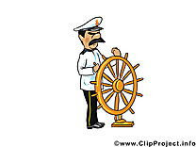
L’OCDE
La gouvernance d'entreprise
Guide la manière dont une entreprise est dirigée et ses relations avec ses actionnaires et parties prenantes.
Avec une structure et des systèmes appropriés,
une bonne gouvernance d'entreprise permet aux entreprises de créer un environnement de confiance, de transparence et de responsabilité, qui favorise le capital patient à long terme et soutient la croissance économique et la stabilité financière
Source : https://www.oecd.org/fr/themes/gouvernement-d-entreprise.html

Slide 8
L’OCDE
Principes de gouvernance d'entreprise
I
II
III
IV
V
VI
Mise en place des fondements d’un cadre efficace de gouvernance d’entreprise
Droits et traitement équitable des actionnaires et principales fonctions des détenteurs de capitaux
Responsabilités du conseil d’administration
Investisseurs institutionnels, marchés boursiers et autres intermédiaires
Diffusion de l’information et transparence
Durabilité et résilience
Source : https://www.oecd.org/fr/themes/gouvernement-d-entreprise.html

Slide 9
I. Mise en place des fondements d’un cadre de gouvernance d’entreprise efficace
Le cadre de gouvernance d’entreprise
doit concourir à
la transparence et l’équité des marchés
l’efficience de l’affectation des ressources

Slide 10
II. Droits et traitement équitable des actionnaires
et principales fonctions des détenteurs de capitaux
Droit des investisseurs en actions
Une action d’une société cotée peut être achetée, vendue ou transférée.
Habilite l’investisseur à être associé à la répartition des bénéfices de la société
Le droit d’être informé sur la société
le droit d’influencer la société
possibilité d’obtenir la réparation effective de toute violation de ses droits
à un coût raisonnable et sans délai excessif.

Slide 11
V. Responsabilités du conseil d’administration
Un cadre de gouvernance d’entreprise devrait assurer
Le Conseil d’Administration
la responsabilité du CA vis-à-vis de la société et de ses actionnaires
le pilotage stratégique de l’entreprise
la surveillance effective de la gestion

Slide 12
VI. Durabilité et résilience
Le cadre de gouvernance d’entreprise
les entreprises
les investisseurs
A Prendre des décisions et à Gérer leurs risques
A Prendre des décisions et à Gérer leurs risques
contribue à la durabilité et à la résilience de l’entreprise la Transition vers une économie durable, neutre en carbone/bas carbone

Slide 13
IV. Diffusion de l’information et transparence
Le cadre de gouvernance d’entreprise
Garantir la diffusion en temps opportun d’informations exactes sur tous les sujets significatifs concernant l’entreprise
la situation financière
les résultats
la durabilité
l’actionnariat
la gouvernance

Slide 14
IV. Diffusion de l’information et transparence
Audit légal
IV.C. Une vérification externe des comptes devrait être conduite chaque année, conformément à des normes internationalement reconnues en matière d’audit, d’éthique et d’indépendance, par un auditeur indépendant, compétent et qualifié, chargé de donner au conseil d’administration et aux actionnaires l’assurance raisonnable que les états financiers sont préparés, pour tous les aspects significatifs, selon un cadre pertinent de rapport financier

Slide 15
IV. Diffusion de l’information et transparence
Audit légal
IV.D. Les auditeurs externes devraient être responsables vis-à-vis des actionnaires et ont l’obligation vis-à-vis de la société de mener à bien l’audit avec toute la diligence que l’on est en droit d’attendre de professionnels, et dans l’intérêt public

Slide 16
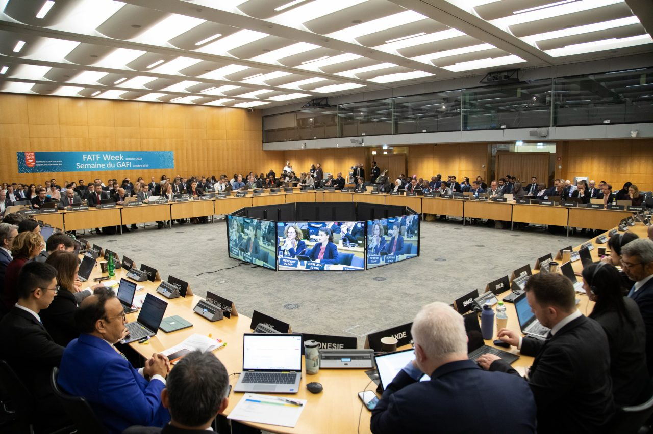

Groupe d'action financière
Une Organisation intergouvernemental
De surveillance du blanchiment de capitaux et du financement du terrorisme
Créé en 1989
Basé à Paris /l’OCDE
Compte 40 membres
Fixe des normes internationales visant à prévenir les activités illégales et les dommages qu'elles causent à la société.

Slide 17
Groupe d'action financière
Susciter la volonté politique nécessaire à la mise en œuvre de réformes législatives et réglementaires nationales dans ces domaines.
Définit des normes internationales afin de garantir que les autorités nationales puissent s'attaquer efficacement aux fonds illicites liés au trafic de drogue, au commerce illicite des armes, à la cyber fraude et à d'autres crimes graves.

Slide 18

Recommandations du GAFI
Normes du GAFI !
le blanchiment de capitaux ;
le financement du terrorisme ;
le financement de la prolifération des armes de destruction massive.
Adoptées par la plénière du GAFI en février 2012
Mise à jour en octobre 2025
Un cadre complet et cohérent de mesures devant être
mises en œuvre par les pays

Slide 19
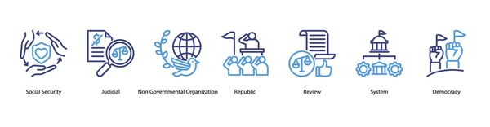
Recommandations du GAFI
A – Politiques et coordination en matière de LBC/FT
B – Blanchiment de capitaux et confiscation
C – Financement du terrorisme et financement de la prolifération
D – Mesures préventives
E – Transparence et bénéficiaires effectifs des personnes morales et
constructions juridiques
F – Pouvoirs et responsabilités des autorités compétentes et autres
mesures institutionnelles
G – Coopération internationale

Slide 20

La liste grise
La liste noire
Le GAFI identifie les juridictions dont les mesures de (LBC/FT) sont faibles dans deux documents publics publiés trois fois par an.
Le processus mis en place par le GAFI pour inscrire sur les listes publiques les pays dont les régimes de LBC/FT sont faibles s'est avéré efficace.

Slide 21

La liste grise
La liste noire
Au-delà du discours officiel de ces organisations
Est-ce que cette classification repose vraiment sur des normes qui prennent en considération des spécificités de chaque pays ?
S’agit t’il d’une simple conformité technique ?
S’agit-il d’un nouveau positionnement géopolitique ?
Ou une redéfinition de la souveraineté financière des états ?

Slide 22
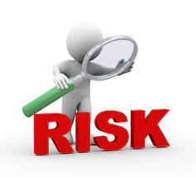
Les pays inscrits sur la liste grise Mise à jour du 24 octobre 2025 Algérie, Angola, Bolivie, Bulgarie, Cameroun, Côte d'Ivoire, Haïti, Iles Vierges (Royaume-Uni) Kenya, Liban, Monaco, Namibie, Népal, République démocratique du Congo, République démocratique populaire Lao, Soudan du Sud, Syrie, Venezuela, Vietnam et le Yémen

Slide 23
La liste noire
Juridictions à haut risque visées par un appel à action
C’est une déclaration publique " identifie les pays ou juridictions présentant de graves lacunes stratégiques dans LBC/FT et le financement de la prolifération.
Pour tous les pays identifiés comme présentant un risque élevé,
le GAFI appelle tous les membres et exhorte toutes les juridictions à appliquer une diligence accrue et, dans les cas les plus graves, les pays sont appelés à appliquer des contre-mesures afin de protéger le système financier international des risques permanents de blanchiment de capitaux, de financement du terrorisme et de financement de la prolifération émanant du pays.

Slide 24

Les pays inscrits sur la « liste noire »
Mise à jour du 24 octobre 2025
Corée du nord
Iran
Myanmar (Birmanie)

Slide 25

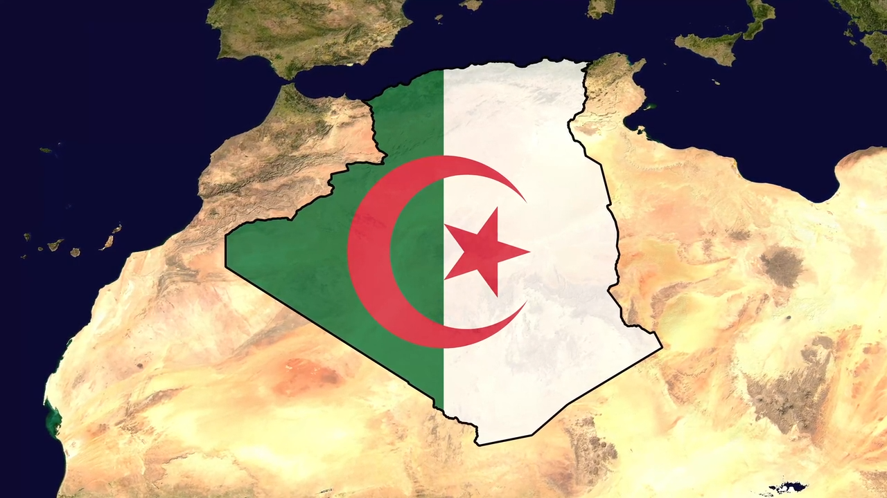
l’Algérie vue par le GAFI
GAFI
Une équipe composée de membres du
Secrétariat du GAFI MENA ainsi que
d'experts juridiques, et financiers de certains pays membres
du GAFI MENA a effectué une visite en Algérie du 6 au 17 décembre 2009 afin d'évaluer sa législation en matière de (LBC/FT).
Le rapport d'évaluation est adopté lors de la 12e session plénière du GAFI MENA (octobre/novembre 2010).

Slide 26
l’Algérie vue par le GAFI
GAFI
Cette évaluation a conclu que l’Algérie était :
Conforme à trois (3) recommandations,
Largement conforme à huit (8),
Partiellement conforme à onze (11)
Non conforme à seize (16).
Deux (2) recommandations jugées non applicables à l’Algérie.

Slide 27

24 octobre 2014
Le GAFI a mis à jour sa déclaration publique
identifiant les juridictions présentant des
carences stratégiques en matière LBC/FT
Le GAFI appelle les pays à appliquer des contre-mesures à l'Iran et à la République populaire démocratique de Corée.
Il invite également ses membres à prendre en compte les risques émanant d'Algérie, d'Équateur, d'Indonésie et du Myanmar.

Slide 28
27 février & 26 juin 2015
Le GAFI a mis à jour sa déclaration publique
identifiant les juridictions présentant des
carences stratégiques en matière LBC/FT
Le GAFI appelle les pays à appliquer des contre-mesures à l'Iran et à la République populaire démocratique de Corée.
Il invite également ses membres à prendre en compte les risques émanant d'Algérie, d'Équateur et du Myanmar.

Slide 29

l’Algérie vue par le GAFI
19 février 2016
Le financement du terrorisme est resté la priorité absolue du GAFI lors de sa troisième réunion plénière sous la présidence coréenne.
Le GAFI a reconnu que l'Algérie, l'Angola et le Panama ont réalisé des progrès significatifs dans l'amélioration de leurs dispositifs de lutte contre le blanchiment de capitaux et le financement du terrorisme et ne seront donc plus soumis à son processus de surveillance.

Slide 30
l’Algérie vue par le GAFI
GAFI
Une autre équipe composée de membres
cités ci-après a effectué une visite en Algérie du 24 juillet au 10 aout 2022 afin d'évaluer sa législation en matière de (LBC/FT).
Le rapport d'évaluation a été adopté en mois de mai 2023.

Slide 31
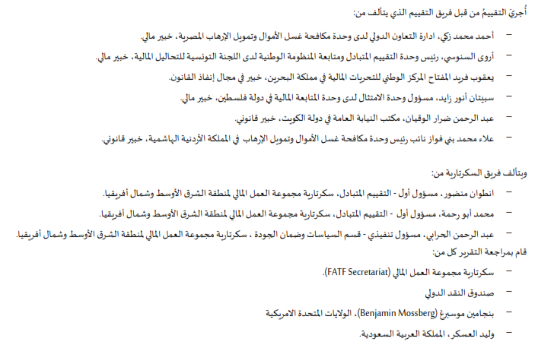

Slide 32
25 Octobre 2024
L'Algérie, l'Angola, la Côte d'Ivoire
et le Liban sont désormais également
soumis à une surveillance renforcée.
Le Sénégal n'est plus soumis à une surveillance renforcée du GAFI

Slide 33
21 mars 2025
L’Algérie a réalisé des progrès
dans la résolution de certaines des lacunes techniques en matière de conformité identifiées dans son rapport d’évaluation mutuelle de 2023.

Slide 34
1 juillet 2025
L’Algérie a réalisé des progrès
dans la résolution de certaines des lacunes techniques en matière de conformité identifiées dans son rapport d’évaluation mutuelle de 2023.

Slide 35

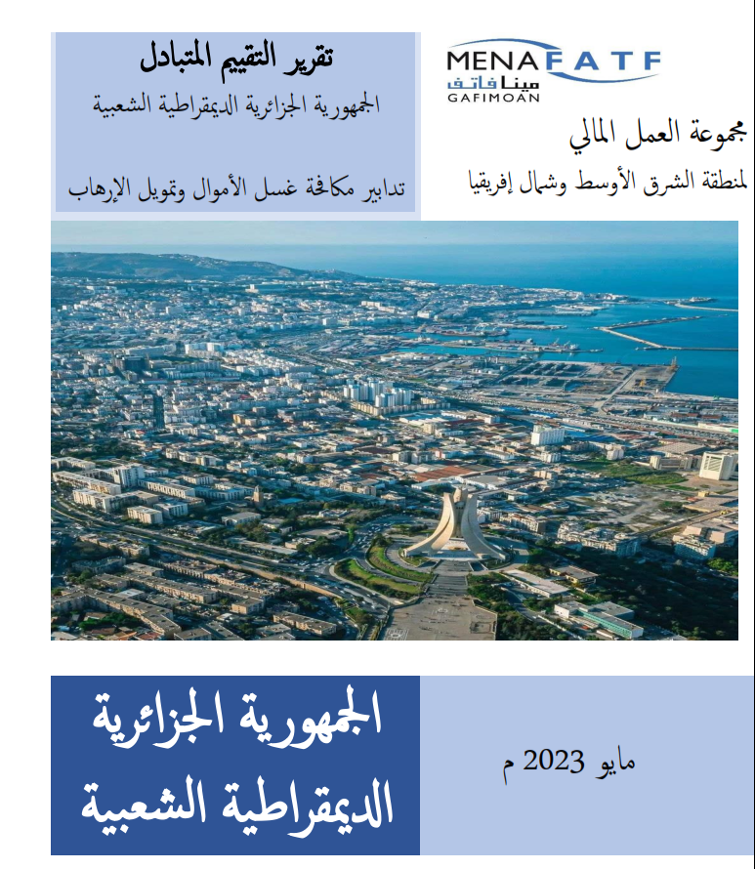
Que contient ce rapport d’évaluation mutuelle de 2023

Slide 36
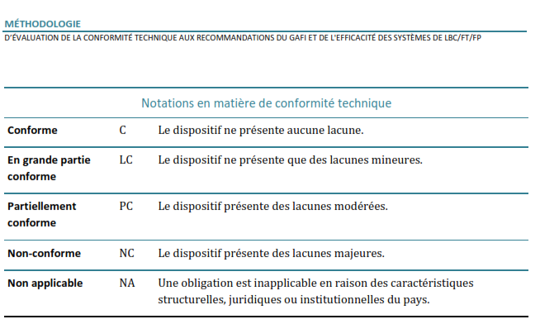
Source : Méthodologie d’évaluation de la conformité technique aux recommandations du GAFI et de l’efficacité des
systèmes de LBC/FT/FP, GAFI, GAFI, Juin 2025,

Slide 37

NC recensées par le GAFI
Recommandation | Notation | Facteur(s) justifiant la notation
1. Évaluation des risques et application d'une approche fondée sur les risques | NC | Les autorités algériennes n'ont pas mis en œuvre d'approche fondée sur les risques qui leur permettrait d'allouer efficacement les ressources aux risques identifiés. Aucune mesure n'a été adoptée pour atténuer et réduire les risques. Les institutions financières et les entreprises non financières désignées (ENFD) ne sont pas tenues de prendre les mesures appropriées pour évaluer leurs risques de (BC/FT) ni de mettre en place des politiques, des contrôles et des procédures leur permettant de gérer ces risques. Absence d'autorité(s) de surveillance pour les affaires et métiers non financiers définis.

Slide 38
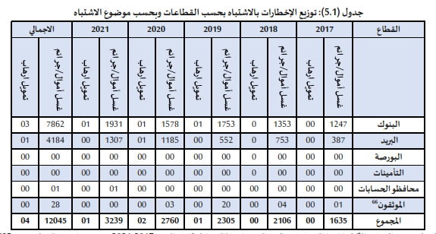
صفحة 109 من التقرير

Slide 39
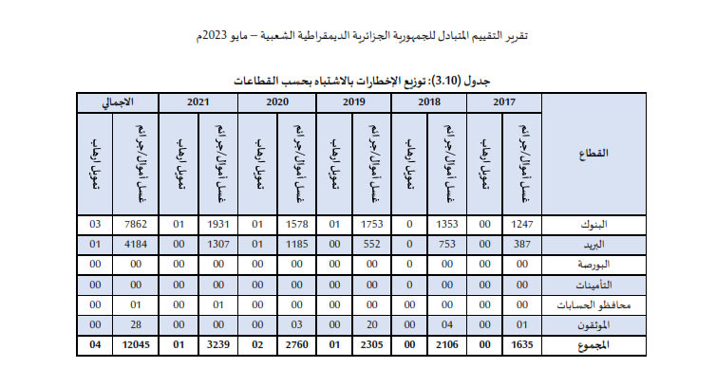
صفحة 44 من التقرير

Slide 40
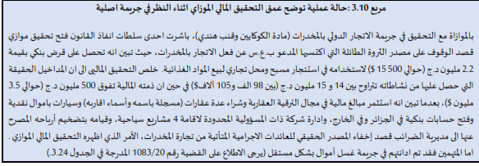

Slide 41
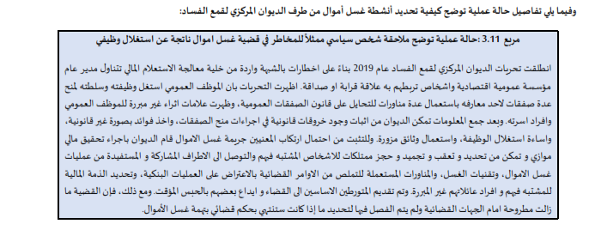

Slide 42
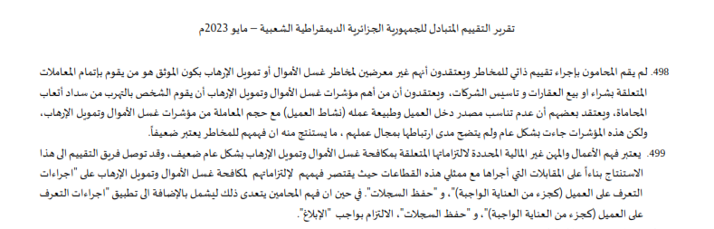
صفحة 103 من التقرير

Slide 43
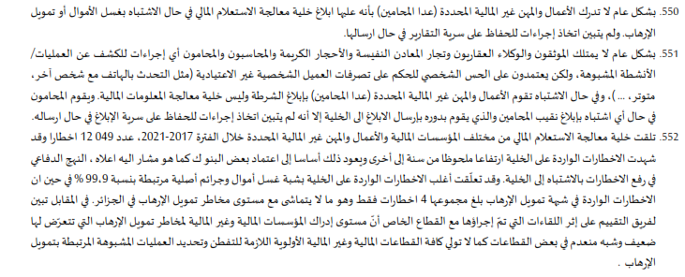
صفحة 109 من التقرير

Slide 44
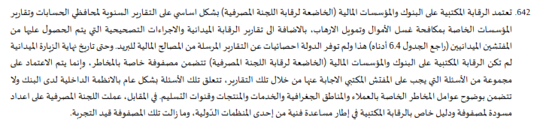
صفحة 109 من التقرير

Slide 45
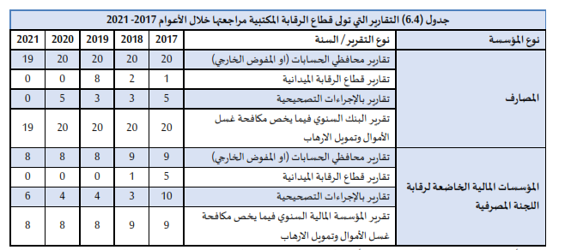
صفحة 127 من التقرير

Slide 46
NC recensées par le GAFI
Recommandation | Notation | Facteur(s) justifiant la notation
8. Organismes à but non lucratif | NC | Incapacité à identifier le sous-ensemble d'organisations à but non lucratif (OBNL) les plus exposées au risque de détournement de fonds. Incapacité à identifier la nature des menaces pesant sur les OBNL, ce qui empêche les autorités compétentes d'appliquer une supervision ciblée et fondée sur les risques aux OBNL susceptibles d'être victimes de détournement de fonds. Absence de réévaluation périodique du secteur des OBNL. Faiblesse des mesures prises pour garantir la transparence des relations avec les OBNL. Absence de programmes de sensibilisation des OBNL et des bailleurs de fonds aux risques auxquels le secteur est confronté. Absence d'élaboration de bonnes pratiques pour faire face aux risques auxquels sont confrontées les OBNL. Absence d'incitation des OBNL à effectuer leurs transactions par des canaux financiers sécurisés. Absence de coopération et de coordination entre les autorités qui détiennent des informations sur les OBNL et les autorités d'enquête compétentes, ce qui limite la capacité de prendre les mesures nécessaires pour saisir ou geler les fonds suspects de manière efficace et urgente. Manque de clarté quant à la capacité du pays à répondre aux demandes internationales.

Slide 47
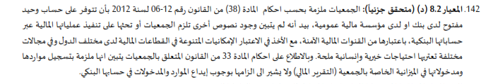
صفحة 177

Slide 48
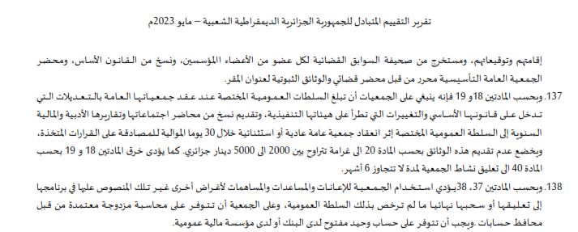
صفحة 177

Slide 49
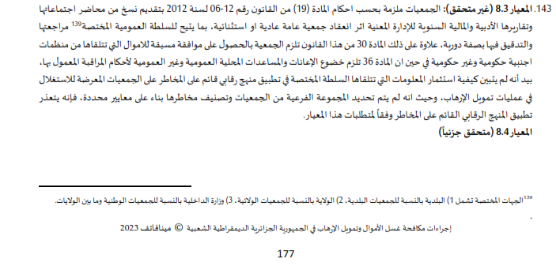

Slide 50
NC recensées par le GAFI
Recommandation | Notation | Facteur(s) justifiant la notation
15. Nouvelles technologies | NC | Les institutions financières ne sont pas tenues d'identifier et d'évaluer les risques de blanchiment de capitaux et de financement du terrorisme liés aux nouvelles technologies, aux nouveaux produits et aux nouvelles pratiques commerciales. Le défaut d'identification et d'évaluation des risques de blanchiment de capitaux et de financement du terrorisme découlant des activités liées aux actifs virtuels, et des activités ou opérations des fournisseurs de services d'actifs virtuels (PSAV), les PSAV ne sont pas tenus de s'enregistrer ni d'obtenir une licence. Absence de mesures permettant d'identifier les personnes physiques ou morales qui exercent des activités de PSAV sans licence ni enregistrement, et de leur appliquer des sanctions proportionnées.

Slide 51
NC recensées par le GAFI
Recommandation | Notation | Facteur(s) justifiant la notation
16. Virements électroniques | NC | Ne pas exiger des institutions financières qu’elles se conforment aux exigences de la règle 16 en vertu d’un document officiel qui remplit les conditions requises pour être considéré comme un moyen exécutoire.

Slide 52
NC recensées par le GAFI
Recommandation | Notation | Facteur(s) justifiant la notation
24. Transparence et bénéficiaires effectifs des personnes morales | NC | • La plupart des exigences de cette recommandation ne sont pas respectées.

Slide 53
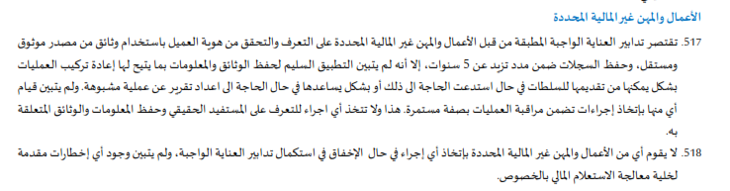
صفحة 105 من التقرير

Slide 54
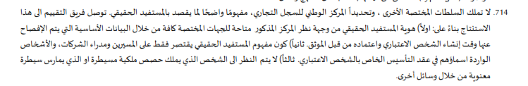
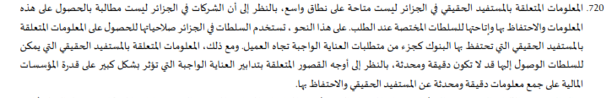
صفحة 139

Slide 55
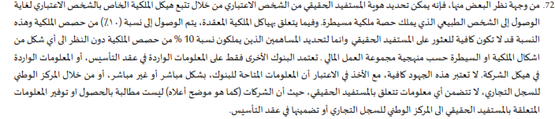

Slide 56
NC recensées par le GAFI
Recommandation | Notation | Facteur(s) justifiant la notation
25. Transparence et bénéficiaires effectifs des constructions juridiques | NC | L’absence d’obligation spécifique pour les fiduciaires de fiducies et la mesure dans laquelle les autorités compétentes peuvent accéder aux informations détenues par les fiduciaires, qui pourraient affecter leur capacité à assurer la coopération internationale et la mesure dans laquelle des sanctions peuvent être appliquées aux fiduciaires en cas de manquement à leurs obligations en vertu de la présente recommandation et en cas de défaut d’accès en temps opportun des autorités compétentes aux informations concernant la fiducie.

Slide 57

Est-ce que une Grande société ou une firme multinationale peut de venir plus forte qu’un état ?
Enjeux conceptuels
Des pouvoirs fragmentés qui agissent sur des pays différents
Poids économique : Certaines FMN ont des chiffres d'affaires supérieurs au PIB de pays entiers,
Influence sur les États : Elles peuvent exercer une pression en menaçant de quitter un pays, créant des crises sociales et économiques,
Contrôle des flux financiers :Elles gèrent des flux de capitaux, de marchandises et d'innovations, et peuvent contourner les régulations nationales, sapant la souveraineté étatique.
Accroissement des pouvoir des G FMN

Slide 58
Conclusion
Notre pays n’est pas un pays a haut risque en matière de BC/FT, encore moins en matière de financement prolifération des armes de destruction massive ;
Des cas de non-conformités techniques ont été recensés ;
Les compétences dont dispose l’Algérie en matière d’audit légal sous l’égide de la Chambre Nationale des Commissaires aux Comptes représentent une task-force nationale pouvant faire sortir de l’Algérie de la liste grise du GAFI et prévenir une éventuel réinscription.

Slide 59


